Slide 1
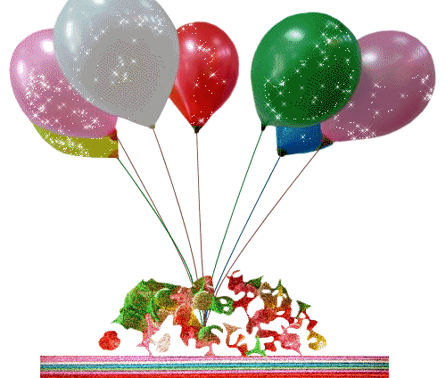
Гордость школы – 9 учеников, получивших серебряные медали, и 1 ученица, окончившая школу с золотой медалью.

Slide 2
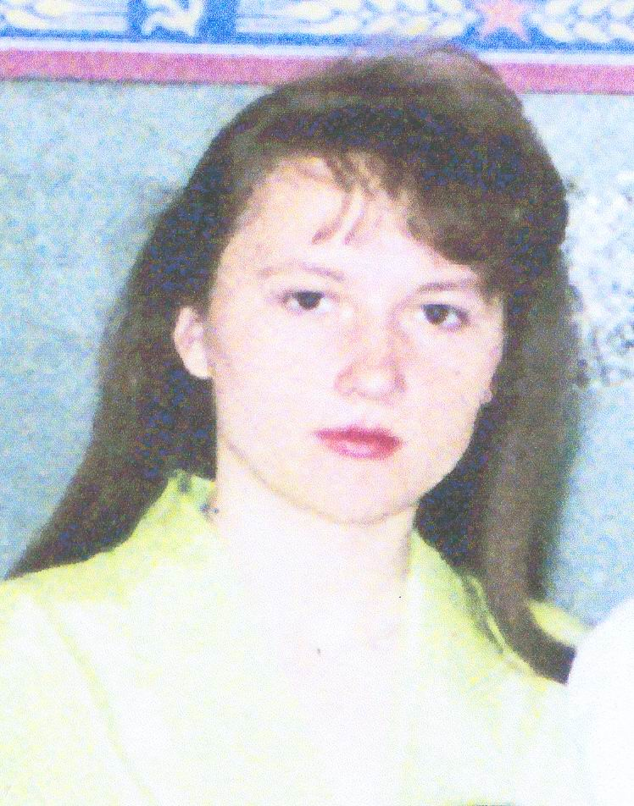
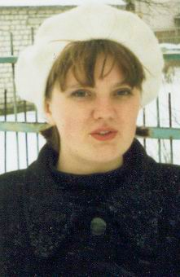
Зеленская Галина, 1993 год
Глазовская Оксана, 1996 год

Slide 3
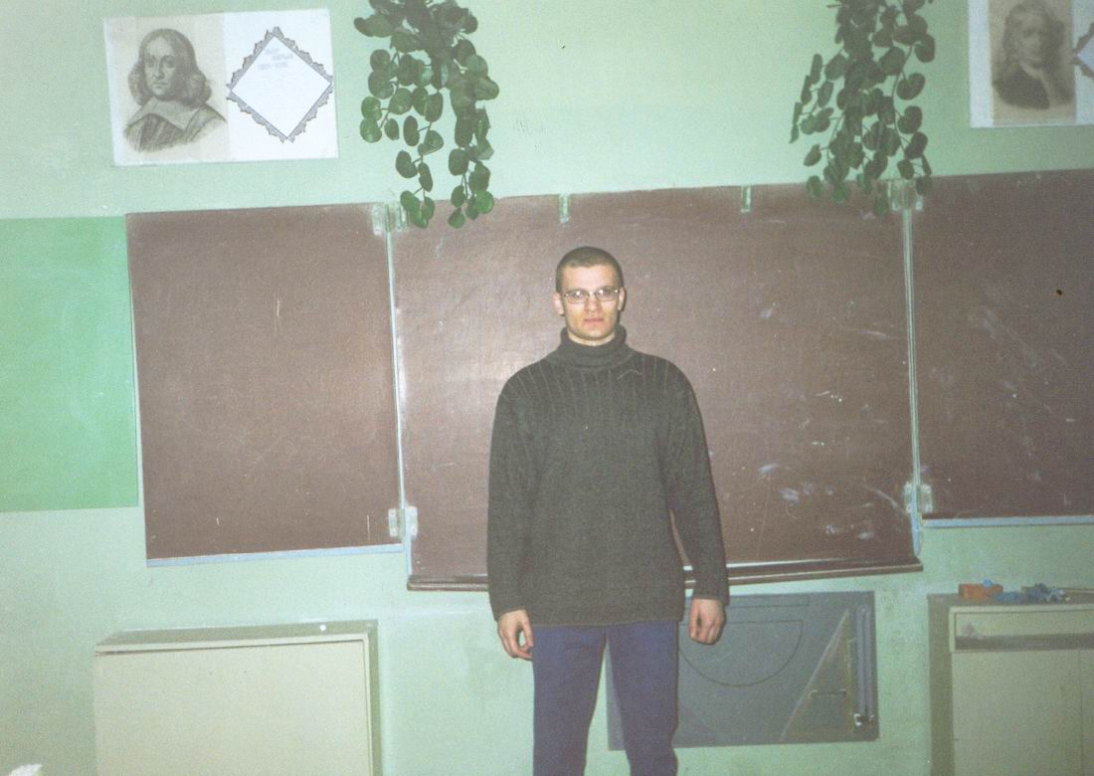
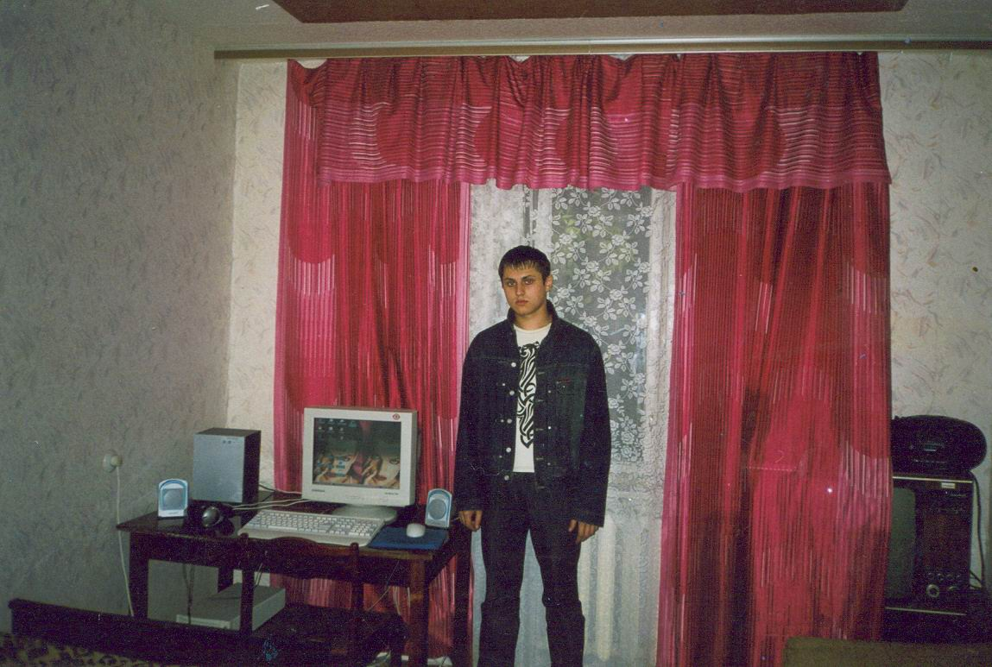
Воробьёв Денис, 2000 год
Ермоченко Александр,1999 год

Slide 4
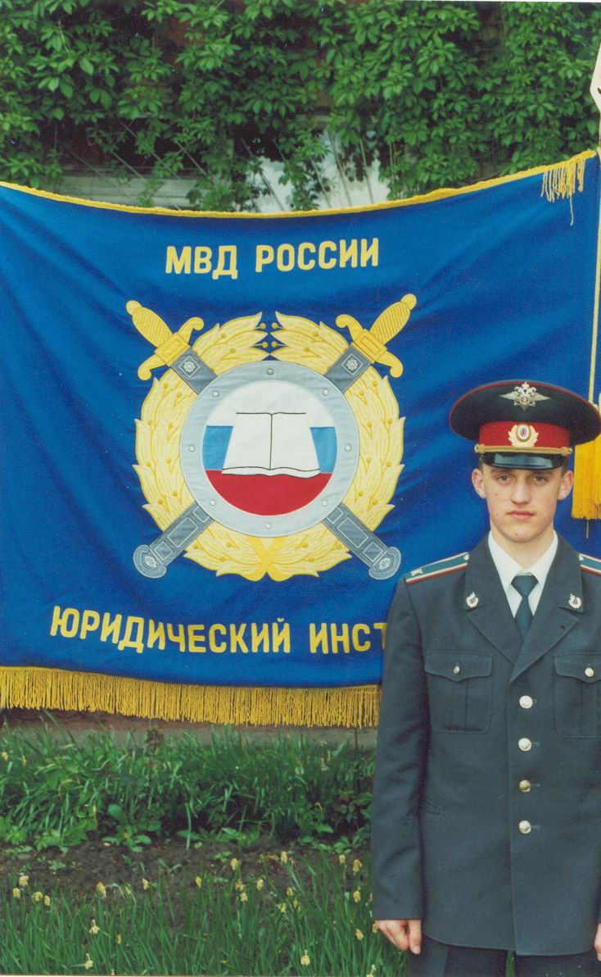
Машнов
Владимир, 2000 год
Азарова
Александра, 2000 год

Slide 5
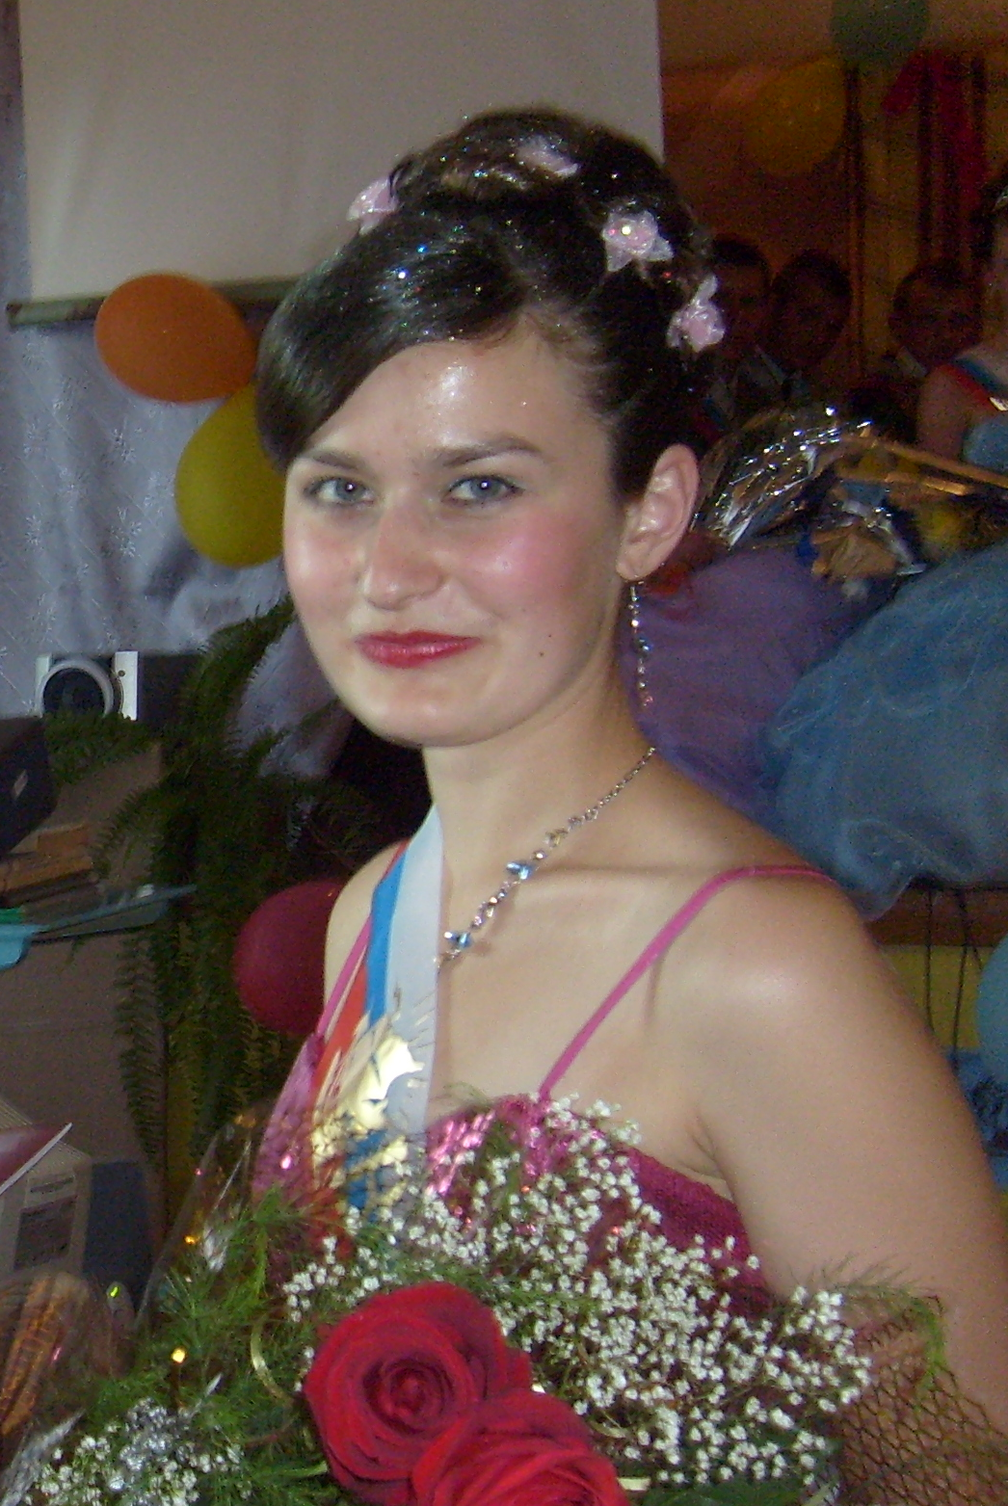
Кузнецова Юлия, 2008 год
Азарова Евгения, 2003 год

Slide 6
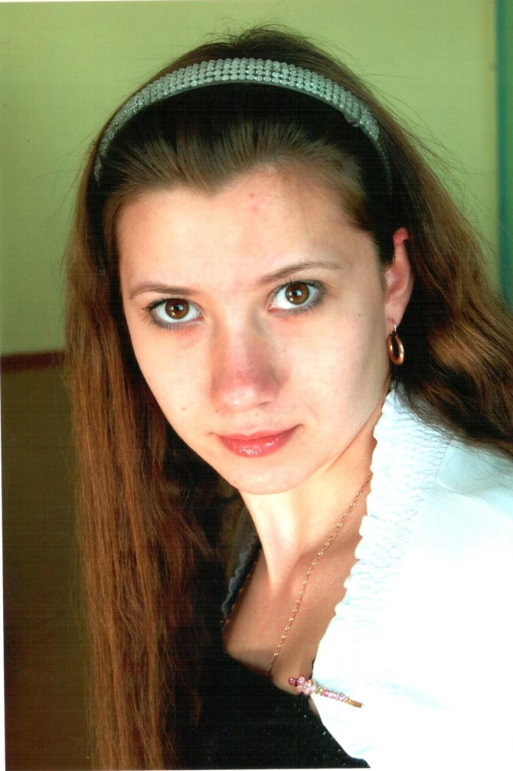
Терешенко
Алина – в 2011 году
окончила школу
с золотой медалью
Мухоловенко Наталья, 2012 год

Slide 8
Через годы, через расстояния, На любой дороге, в стороне любой Школе ты не скажешь «До свидания»! Школа не прощается с тобой!

